Slide 1
Kosmova kronika česká

Slide 2
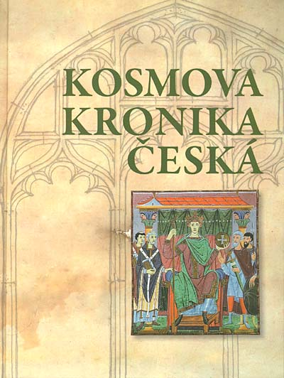
Základní informace
žánr : kronika, historiografické dílo
vydání : 1119 - 1125
autor : Kosmas
jazyk : latina
původní název : Chronica Boemorum

Slide 3
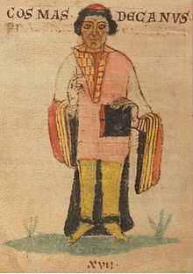
Kosmas 1045 - 1125
spisovatel, historik, katolický kněz, kronikář
pocházel z duchovní rodiny, následoval povolání svého otce
na svou dobu neobyčejně vzdělaný
roku 1099 byl vysvěcen na kněze
studoval na vyšší škole v Lutychu
stal se členem pražské kapituly svatého Víta

Slide 4
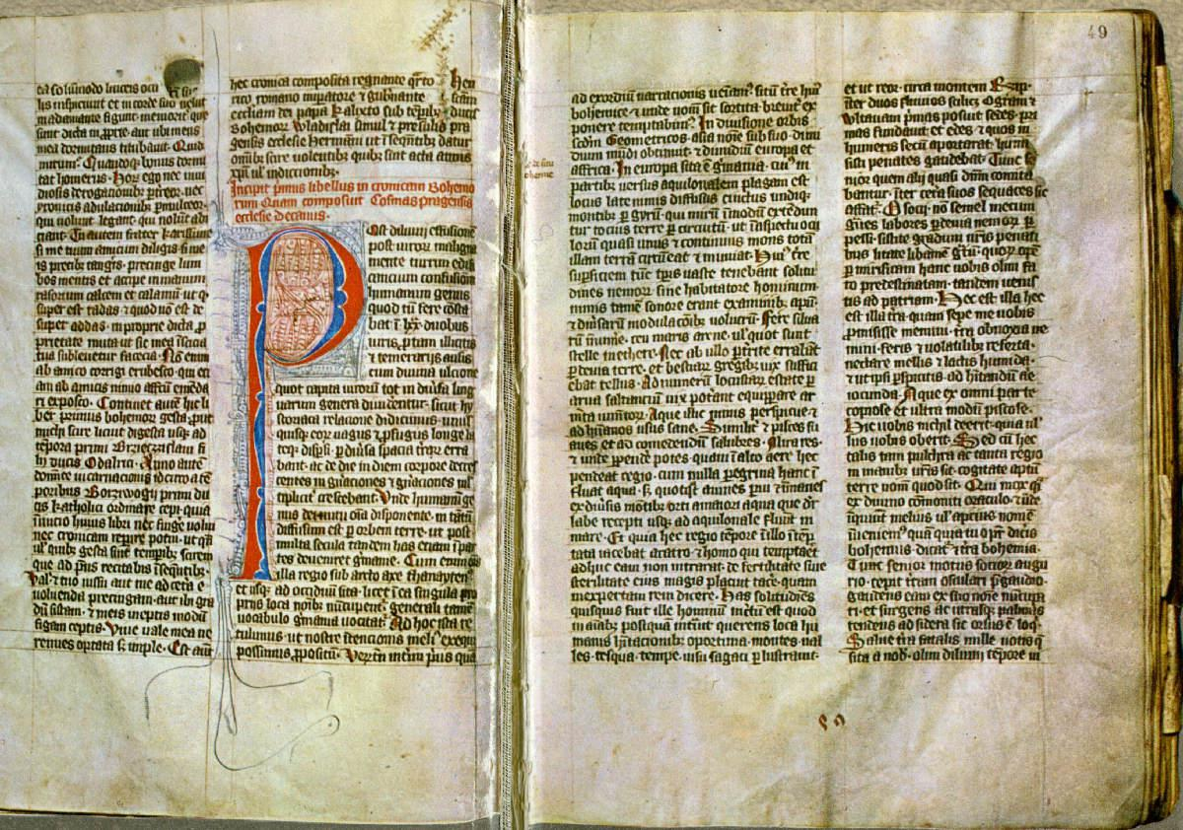
Kronika česká
Kosmas kroniku napsal v posledních šesti letech svého života
popisované události jsou řazeny chronologicky
kronika byla rozdělena do 3 knih
je zřetelné autorovo vlastenectví
jedna z nejdůležitějších historických
pramenů pro poznání českého raného
středověku

Slide 5
Obsah kroniky
první kniha : počátky vzniku národů, stavba Babylonské věže, báje o praotci Čechovi, Krokovi a jeho dcerách, přijetí křesťanství za vládce Bořivoje, život sv. Václava a sv. Vojtěcha, vláda Boleslava I., II. i III. a smrt knížete Jaromíra
druhá kniha : vývoj českého státu za vlády knížete Břetislava I., kniha končí smrtí krále Vratislava II.
třetí kniha : události z Kosmovy současnosti, kroniku uzavírá rok 1125 smrtí knížete Vladislava I.

Slide 6
Ukázka z kroniky
Snad na 3000 členů rodu Vršovců bylo povražděno roku 1108 na příkaz knížete Svatopluka. Kosmas ve své kronice popisuje scénu, jež se odehrála 28. října roku 1108 na pražském tržišti a jíž byl očitým svědkem :
Nemohl jsem se dověděti, kolik hlav z tohoto rodu bylo vydáno na smrt, protože nebyli zabiti ani jednoho dne, ani na jednom místě. Neboť jedni byli vedeni na tržiště a jako dobytek byli skoleni, jiní byli na hoře Petříně sťati, mnoho jich bylo povražděno v domech nebo na ulicích. Ale co mám říci o smrti synů Mutinových, jejichž smrt byla snad nad každou jinou smrt ukrutnější? Byli to hodní hošíci, v tváři sliční, na pohled líbezní, jakých by ani bystrý umělec v bílé slonovině, ani malíř na stěně nedovedl vypodobiti. Neboť jsme je viděli, jak byli žalostivě vlečeni na tržiště, a slyšeli, jak častokrát volali: Máti má, máti má! až je oba krvavý kat, jako prasátka je drže v podpaží, podřezal nožem.

Slide 7
Video
https://www.ceskatelevize.cz/porady/10177109865-dejiny-udatneho-ceskeho-naroda/208552116230021-kosmas/

Slide 8
Děkuji za pozornost
Zdroje :
Učebnice Literatura pro 1. ročník
Wikipedie
databazeknih.cz
Česká televize

